Slide 1
МИНИСТЕРСТВО ОБРАЗОВАНИЯ РЕСПУБЛИКИ БЕЛАРУСЬ УЧРЕЖДЕНИЕ ОБРАЗОВАНИЯ «ВИТЕБСКИЙ ГОСУДАРСТВЕННЫЙ УНИВЕРСИТЕТ ИМЕНИ П.М. МАШЕРОВА» Факультет математики и информационных технологий Кафедра прикладного и системного программирования ДИПЛОМНАЯ РАБОТА ИСПОЛЬЗОВАНИЕ ПЛАТФОРМЫ NODEJS ДЛЯ РАЗРАБОТКИ СЕРВЕРНОЙ ЧАСТИ ИНФОРМАЦИОННОЙ СИСТЕМЫ
Выполнил: Царенко АНТОН Дмитриевич
4 курс, 44 группа
Научный руководитель: Новый Вадим Владимирович
Старший преподаватель

Slide 2
Цель дипломной работы
Объект исследования – учет времени работы компьютерной техники.
Предмет исследования – технологии разработки программного обеспечения для учета времени работы компьютерной техники.
Цель работы – разработать серверную часть приложения для учета времени работы компьютерной техники с использованием платформы NodeJS.

Slide 3
ЗАДАЧИ
1. Выполнить анализ источников информации и литературы в сфере базовых принципов функционирования операционных систем, в частности процесса авторизации пользователей в системе;
2. Разработать службу для операционной системы Windows;
3. Изучить особенности разработки серверной части приложения с использованием платформы NodeJS;
4. Разработать серверную часть приложения для учета времени работы компьютерной техники.

Slide 4





ИСПОЛЬЗУЕМЫЕ ТЕХНОЛОГИИ
C#
Nodejs
nestjs
typeorm
postgresql

Slide 5
Служба Windows
Статистика о времени работы компьютеров
Сервер
Клиент
Данные о входе/выходе пользователей из ОС
Служба Linux
БД

Slide 6
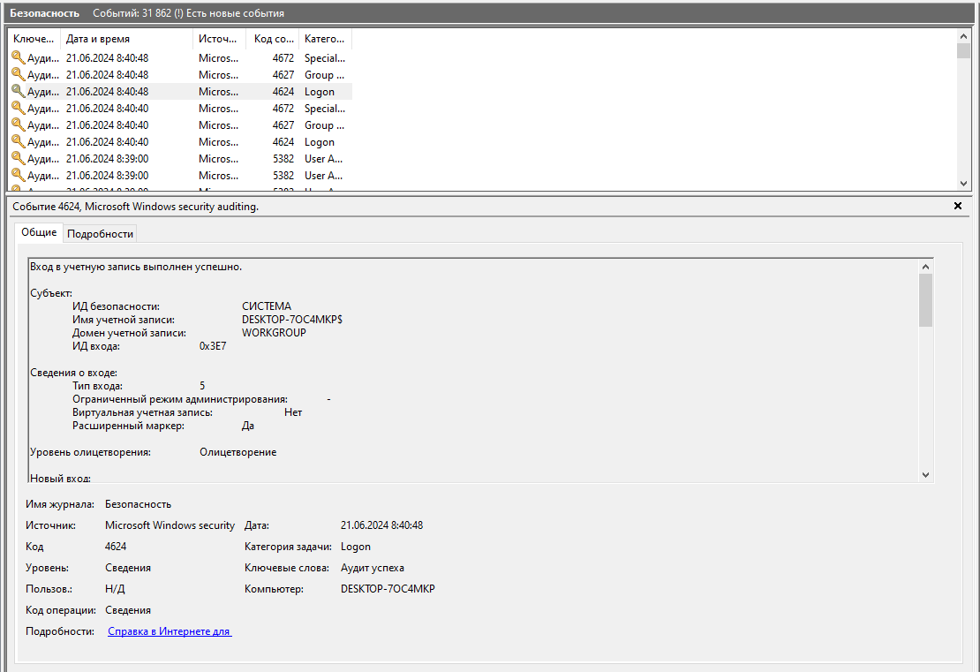
Журнал событий — в MICROSOFT WINDOWSстандартный способ для приложений и операционной системы записи и централизованного хранения информации о важных программных и аппаратных событиях.

Slide 7
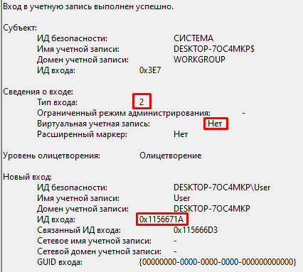
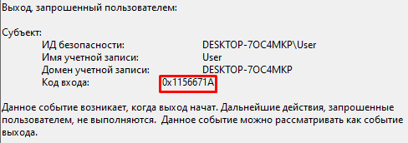
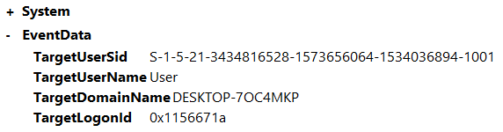
События входа и выхода пользователя
Событие входа – код 4624
Событие выхода – код 4647

Slide 8
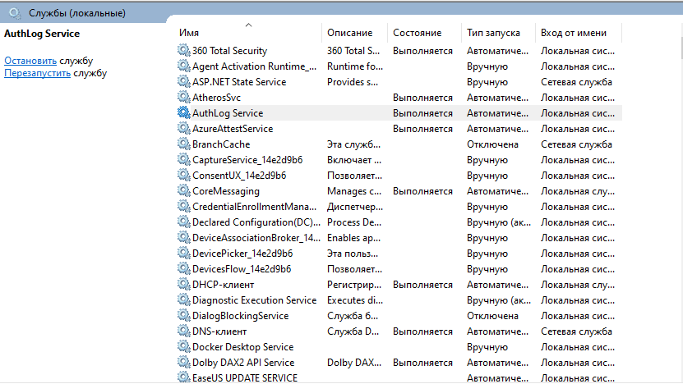
Служба Windows — приложение, автоматически исполняемое системой при запуске операционной системы WindOWS и выполняющиеся вне зависимости от статуса пользователя.

Slide 9
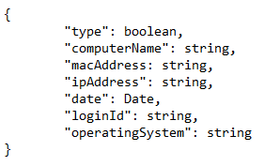
ОТПРАВКА ДАННЫХ НА СЕРВЕР
Служба Windows
Сервер
БД

Slide 10
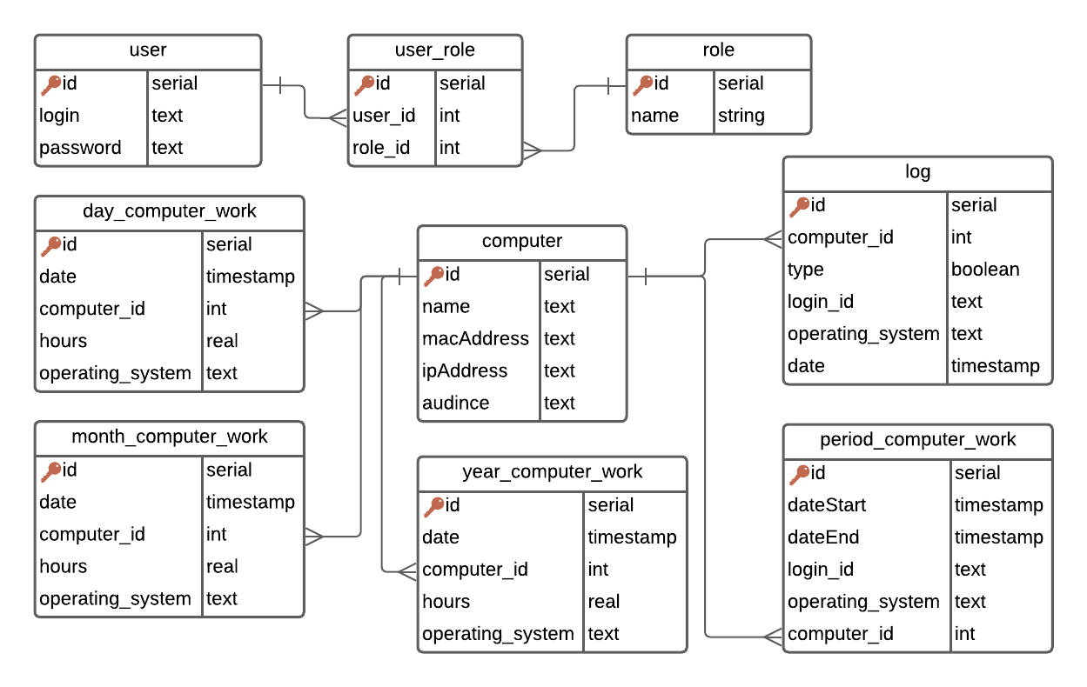
СХЕМА БАЗЫ ДАННЫХ

Slide 11
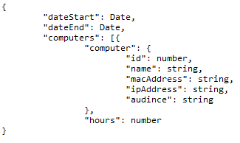
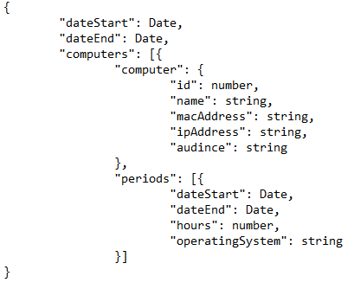
Получение статистики по времени и периодам работы компьютеров
Сервер
Клиент
БД

Slide 12
ПОЛУЧЕНИЕ СТАТИСТИКИ ПО периодам
7:30
8:00
9:15
9:45
10:00
10:15
15:00
16:45
9:00
11:00
7:30
8:00
9:15
9:45
10:00
10:15
15:00
16:45
7:40
15:30

Slide 13
ПОЛУЧЕНИЕ СТАТИСТИКИ ПО ГОДАМ
2021
2022
2023
2024
2025
2026
2027
2028
2021
2022
2023
2024
2025
2026
2027
2028
2021
2022
2023
2024
2025
2026
2027
2028

Slide 14
ПОЛУЧЕНИЕ СТАТИСТИКИ ПО месяцам
ноябрь
декабрь
февраль
март
апрель
январь
2024
январь
2023
2025
ноябрь
декабрь
февраль
март
апрель
январь
2024
январь
2023
2025

Slide 15
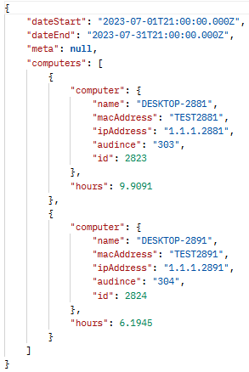
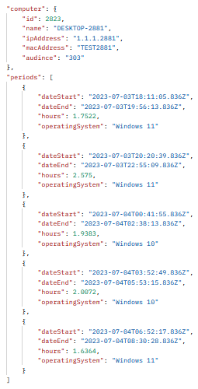
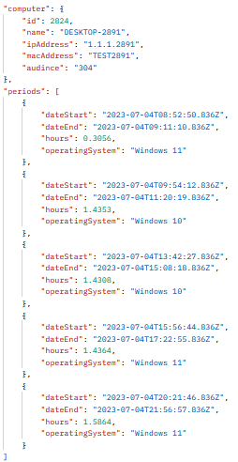
ПРИМЕРЫ ПОЛУЧЕНИЯ СТАТИСТИКИ
Статистика по часам
Статистика по периодам

Slide 16
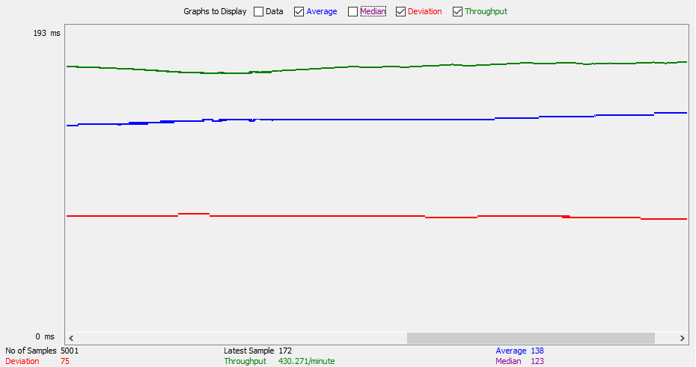
Нагрузочное тестирование
Пропускная способность (Throughput) отражает способность сервера справляться с большой нагрузкой. В нашем случае сервер может обрабатывать: 521.758 запросов о входе/выходе пользователей из ОС в минуту; 67.039 запросов на получение статистики по периодам в минуту; 94.339 запросов на получение статистики по часам в минуту.
Среднее (Average) – среднее время отклика сервера. В нашем случае: 114 мс для запроса о входе/выходе пользователей из ОС; 895 мс для запроса на получение статистики по периодам; 636 мс для запроса на получение статистики по часам.

Slide 17
ПОЛУЧЕННЫЕ РЕЗУЛЬТАТЫ
была разработана служба Windows и серверная часть приложения для учета времени работы компьютерной техники.
Служба Windows имеет следующий функционал: в фоновом режиме отслеживает вход и выход пользователей из операционной системы, получает эти данные и отправляет их на сервер.
Серверная часть приложения выполняет следующие функции: записывает данные о входе и выходе пользователей в базу данных, предоставляет статистику о времени и периодах работы компьютеров, обеспечивает авторизацию и аутентификацию пользователей в приложении
Приложение позволит использовать компьютерную технику более эффективно, уменьшая время простоя и улучшая общую производительность в связи с равномерным распределением нагрузки на компьютеры.
Все поставленные в начале работы задачи были Решены. Основываясь на полученных результатах, можно считать, что цель дипломной работы была достигнута.

Slide 18
Спасибо за внимание!

